Slide 1




Khởi động

Slide 2
Chơi trò chơi “Kéo cưa lừa xẻ”.

Slide 3


TIẾNG VIỆT
Giáo viên: Nguyễn Thị Trà Mi
Lớp: 2C

Slide 4
Khám phá

Slide 5

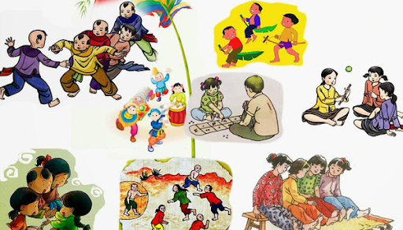





1.Tìm đọc một bài một bài thơ hoặc một bài đồng dao về một đồ chơi, trò chơi.

Slide 6
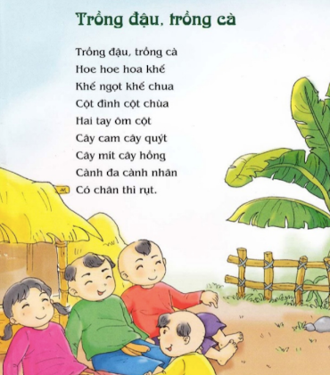
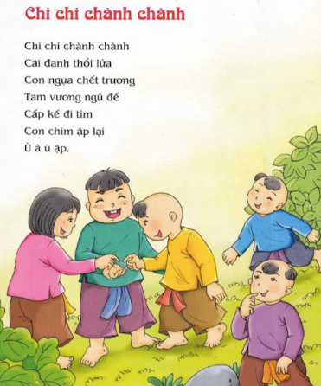

Slide 7


Đọc bài thơ, bài đồng dao về một đồ chơi, trò chơi mà mình đã sưu tầm,tìm được.

Slide 8
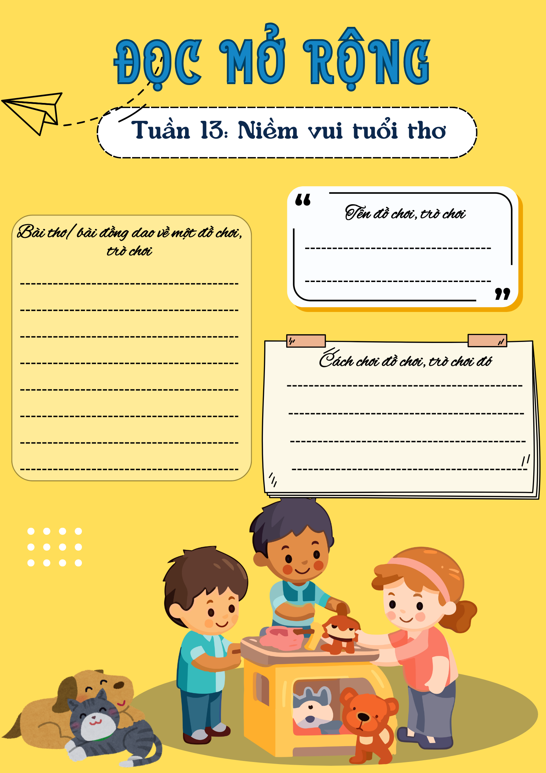
Hoàn thành phiếu đọc sách

Slide 9
Nói với bạn: Tên của đồ chơi, trò chơi; Cách chơi đồ chơi, trò chơi.

Slide 10


Chia sẻ trước lớp
Trình bày
Nhận xét

Slide 11

